Slide 1


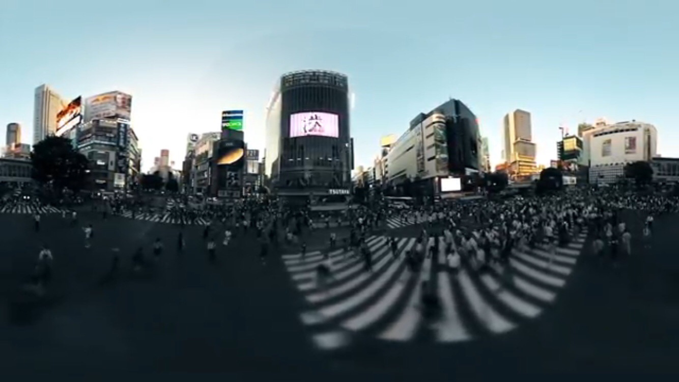


― PRESS RELEASE ―
NOMA
Since 08,Apr. 2016
noma-film.com
[ EDLEAD-japan- inc.]
Level 11 Aoyama Palacio Tower
3-6-7 Kita Aoyama Minato-ku
Tokyo, Japan 107-0061
2017/10/02
国際映像製作スタジオNOMA
国際映像製作スタジオNOMAを創設した太一がRICOH全天球デジタルカメラ「THETA」を用いて撮影しました。「産経フォト」にて全１２回にわたる360°VR動画の連載を開始しています。
【太一「諦めるほど大人じゃない」360°VR動画】は、「産経ニュース」内の写真でニュースを伝えるコンテンツ・「産経フォト」で全12回にわたり連載する360°VR動画です。
国際映像製作スタジオNOMAの監督・太一が、ワンショットで360°の全天球イメージを撮影できるカメラ「RICOH THETA」を用いて撮影しており、プロデューサー・コンポーザーなど、映画を製作している側、いわゆる「中の人」に焦点を当ててつくられています。
この連載は9月から開始され、10月に開催されるVRイベントとも連動するなどVRの認知拡大を狙っており、VRにおけるプロモーションの新たな試みとなっています。
【太一「諦めるほど大人じゃない」360°VR動画】
http://www.sankei.com/photo/theta360/news/170913/tta1709130001-n1.html
http://www.sankei.com/photo/theta360/news/170920/tta1709200001-n1.html
お問い合わせ ※ 写真・動画素材 ございます
090-7855-4371
mail@noma-film.com
恵水 流生 (えみ りゅうせい）/ NOMA 代表プロデューサー
[株式会社EDLEAD-japan-] phone：03-5778-5304
〒107-0061 東京都港区北青山3-6-7 青山パラシオタワー 11F

